Slide 1




الفصل الثاني
ريادة الأعمال
Entrepreneurship
أ. د. أحمد الشميمري - أ. د. وفاء المبيريك
01

Slide 2
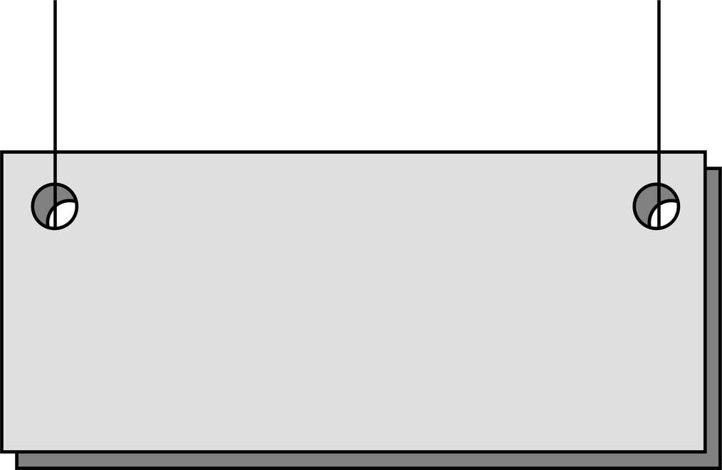







المنظومة البيئية لريادة الأعمال
الفصل الثاني
محتويات الفصل
  السلبيات والمخاطر المحتملة لريادة الأعمال
  مقدمة
  دور ريادة الأعمال في النمو الاقتصادي
منظومة ريادة الأعمال
  فوائد ريادة الأعمال
02
© الشميمري والمبيريك

Slide 3

المقدمة
1
  يستعرض هذا الفصل منظومة ريادة الأعمال ويناقش أهم الفوائد التي تحققها ريادة الأعمال وأهم الصعوبات التي تواجه رواد الأعمال وأخيرا دور ريادة الأعمال في النمو الاقتصادي.
  يعد النظام البيئي الريادي أمراً مهما في توجيه التفكير نحو ريادة الأعمال.
  مهمة منظومة ريادة الأعمال: العمل في تناغم يساعد على تكوين دورة تعطي تدفقاً سلساً للأنشطة من أجل بناء العقلية الريادية.
  يهدف هذا الفصل الى إيضاح فكرة وجود منظومة من البنية الداعمة لريادة الأعمال يمكن اعتبارها أساسا لأنماء الريادية في المجتمع في اطار مؤسسي،
03
© الشميمري والمبيريك

Slide 4



منظومة ريادة الأعمال
2
  هناك العديد من العوامل التي تساعد في نمو ودعم ريادة الأعمال في المجتمعات التي يمكن أن نطلق عليها منظومة ريادة الأعمال.
  وتتكون هذه المنظومة من عناصر وأفراد ومنظمات و جهات محيطة برائد الأعمال تعين أو تعيق توجه الفرد نحو ريادة الأعمال.
المنظومة الجزئية
Micro-Ecosystem
منظومة ريادة الأعمال
المنظومة الكلية
Macro-Ecosystem
ويمكن تصنيف هذه العوامل المكونة لمنظومة ريادة الأعمال إلى قسمين:
04
© الشميمري والمبيريك

Slide 5

منظومة ريادة الأعمال
2
المنظومة الكلية
Macro-Ecosystem
المنظومة الجزئية
Micro-Ecosystem
وهي المنظومة المحيطة بريادة الأعمال وتؤثر بطريقة غير مباشرة بنمو رواد الأعمال والأعمال الريادية. كما يعتبر توفرها أمراً حاسماً لتوفير البيئة الصحية التي يمكن من خلالها دعم التوجه العام نحو التميز في الأعمال الريادية.
وهي المنظومة المتصلة مباشرة بريادة الأعمال وتدخل أو تتفاعل مع مكونات الأعمال الريادية بحيث يعتبر وجودها أساسياً لنمو وازدهار ريادة الأعمال.
05
© الشميمري والمبيريك

Slide 6


منظومة ريادة الأعمال
2
أولاً: عوامل المنظومة الجزئية
الجهات الداعمة
رأس
المال الجريئ
حاضنات الأعمال
الأسرة والأصدقاء
البحث التطبيقي
06
© الشميمري والمبيريك

Slide 7
منظومة ريادة الأعمال
2
أولاً: عوامل المنظومة الجزئية
2. الأسرة والأصدقاء
1. البحث العلمي التطبيقي
  فقد أشارت الدراسات إلى أن من أهم العوامل التي تؤثر في نمو ريادة الأعمال هي الأسرة.
  فهي من أوائل العناصر الرئيسية التي تشجيع الأبناء على ممارسة السلوكيات الريادية مما يؤكد أهمية دور الإرشاد الأسري في دعم وتنمية سمات ريادة الأعمال.
  الأطفال في هذه البيئة ينشئون ولديهم تطلع ودافعية لإنشاء أعمال خاصة بهم في المستقبل.
وتعتبر الجامعات محاضن تنمية وتطوير مخرجات البحث العلمي التطبيقي:
  من أبرز مظاهر التقدم في دعم ريادة الأعمال التركيز على دعم ميزانيات الأبحاث العلمية التطبيقية، واستقطاب الكفاءات البحثة المتمكنة من تحويل الأبحاث إلى ابتكارات ومنتجات.
  ونشر البحوث والدراسات العلمية التي تنفذها مراكز البحوث وأعضاء هيئة التدريس بما في ذلك مشاريع التخرج.
07
© الشميمري والمبيريك

Slide 8
منظومة ريادة الأعمال
2
أولاً: عوامل المنظومة الجزئية
3. حاضنات ومسرعات الأعمال
تعريف حاضنة الأعمال
  "وحدة خدمية تهدف إلى تحويل الأفكار والابتكارات إلى مشروعات اقتصادية منتجة، وذلك من خلال تقديم عدد من خدمات التأهيل والدعم المادي والمعنوي والاستضافة والإرشاد لرواد الأعمال".
08
© الشميمري والمبيريك

Slide 9
منظومة ريادة الأعمال
2
أولاً: عوامل المنظومة الجزئية
3. حاضنات ومسرعات الأعمال
  تعتبر حاضنات الأعمال من أهم الأدوات لتنمية وتوسيع مفهوم وممارسات ريادة الأعمال.
  ويتمثل الدور الرئيسي لحاضنات الأعمال في تذليل المصاعب أمام مشاريع الشباب المتوسطة والصغيرة، عن طريق استضافة المشروع في مراحله التأسيسية إلى أن يصل المشروع إلى مرحلة النضج والخروج من مظلة الحاضنة.
  توفير المعلومات اللازمة لإجراء دراسات الجدوى ودراسات السوق، والتي تعدها خبرات متخصصة في المجالات المالية والمحاسبية والقانونية تحت سقف واحد.
  هذه الخدمات لا تتوفر عادة لهذه المشاريع الصغيرة لارتفاع تكلفتها وعدم التفات أصحاب الاختصاص إلى هذه المشاريع لمحدودية العائد المادي من خدمتها. ولكن حاضنات الأعمال تتمكن من توفير هذه الاستشارات الضرورية والأساسية في حياة كل مشروع.
  تقديم الخدمات التي تخفض من التكاليف الرأسمالية للمشاريع مما يحد من مخاطر الفشل ويساهم في تسريع عملية نمو الأعمال.
09
© الشميمري والمبيريك

Slide 10
منظومة ريادة الأعمال
2
أولاً: عوامل المنظومة الجزئية
4. رأس المال الجريء (المخاطر) Venture Capital
  ويعتبر التمويل عن طريق رأس المال الجريء ”هو عبارة عن أسلوب أو تقنية لتمويل المشاريع الاستثمارية بواسطة شركات تدعى بشركات رأس المال المخاطر، وهذه التقنية لا تقوم على تقديم النقد فحسب كما هو الحال في التمويل المصرفي بل تقوم على أساس المشاركة؛ حيث يقوم المشارك بتمويل المشروع من دون ضمان العائد ولا مبلغه, وبذلك فهو يخاطر بأمواله“،
  لهذا فهي تساعد أكثر المؤسسات الصغيرة والمتوسطة الجديدة أو التوسعية التي تواجه صعوبات في هذا المجال، حيث أن النظام المصرفي يرفض منحها القروض نظراً لعدم توفر الضمانات.
  دورها لا يقتصر على تمويل مرحلة الإنشاء فحسب بل يمتد أيضا إلى مرحلة التجديد وكذا تمويل التوسع والنمو.
  يتحمل المخاطر (المستثمر) كلياً أو جزئياً الخسارة في حالة فشل المشروع الممول.
10
© الشميمري والمبيريك

Slide 11
منظومة ريادة الأعمال
2
أولاً: عوامل المنظومة الجزئية
5. الداعمون:
المؤسسات العامة والخاصة تلعب جميعاً دوراً مهماً في تنمية ثقافة ريادة الأعمال على سبيل المثال:
  البرامج الحكومية تمد رواد الأعمال بالدعم المادي، والتدريب، وتدعم الأنشطة الريادية التي يقومون بها
  أيضا يمكن تطوير برامج رعاية مهنية تساهم في تطوير سمات ريادة الأعمال مثل الابتكار والإبداع.
  أن لكل مرحلة من المراحل التي تنشأ بها المنشاة حاجة ماسة ومختلفة من أنواع الدعم.
  صور الدعم التي يمكن أن تبذلها مؤسسات القطاع العام والخاص يمكن أن تأخذ شكل الدعم المادي والدعم المعنوي. وقد تم تصنيف هذا الدعم بالدعم التأهيلي والتدريبي والدعم المالي والدعم التنظيمي والدعم الإرشادي ولا يقل كل نوع أهمية عن النوع الأخر.
11
© الشميمري والمبيريك

Slide 12

منظومة ريادة الأعمال
2
أولاً: عوامل المنظومة الجزئية
5. الداعمون:
من مظاهر الدعم التي يلقاه رائد الأعمال....
المساهمة في رأس المال
الابتدائي (Seed Capital)
التعاقد مع رواد الأعمال
والشراء من منتجاتهم وخدماتهم
الاحتضان
12
© الشميمري والمبيريك

Slide 13
منظومة ريادة الأعمال
2
ثانياً: عوامل المنظومة الكلية
العوامل القانونية والتشريعية
عوامل البنى التحتية
العوامل الاقتصادية
العوامل السياسية
العوامل الثقافية
13
© الشميمري والمبيريك

Slide 14
منظومة ريادة الأعمال
2
ثانياً: عوامل المنظومة الكلية
1. العوامل الثقافية: (Entrepreneurial Culture )
  تعتبر الثقافة الريادية من العوامل العملاقة التي تحدد اتجاهات الأفراد نحو مبادارت ريادة الأعمال.
  حيث أن الثقافة التي تشجع وتقدر السلوكيات الريادية كالمخاطرة والاستقلالية، والإنجاز وغيرها تساعد في الترويج لإمكانية حدوث تغيرات وابتكارات جذرية في المجتمع، وبالمقابل فان الثقافات التي تدعم مفاهيم التقليد والانصياع والاهتمام بالجماعة والرقابة والسيطرة على الأحداث المستقبلية لا نتوقع أن تنتشر منها سلوكيات التحمل والمخاطرة والإبداع أو بمعنى أخر سلوكيات ريادة الأعمال.
14
© الشميمري والمبيريك

Slide 15
منظومة ريادة الأعمال
2
ثانياً: عوامل المنظومة الكلية
1. العوامل الثقافية: (Entrepreneurial Culture )
كيف تنشأ هذه الثقافة؟
  تشجيع ممارسة ريادة الأعمال وتحفيز المجتمع عبر تعلم مبادئ ريادة الأعمال.
  وجود حكومة تدعم العلوم التطبيقية وريادة الأعمال من خلال سياساتها المحفزة.
  التعليم ، استثمار دور التعليم في تنمية ريادة الأعمال في سن مبكرة قد تصل إلى رياض الأطفال.
15
© الشميمري والمبيريك

Slide 16
منظومة ريادة الأعمال
2
ثانياً: عوامل المنظومة الكلية
3. العوامل السياسية
2. العوامل القانونية والتشريعية
  إن تشجيع الحكومات على اتباع نهج منسق شامل لتعزيز مباشرة الأعمال الحرة بمشاركة جميع الجهات المعنية، يعد أمراً مؤثراً في تهيئة منظومة ريادة الأعمال.
  أمثلة على القرارات السياسة الهامة و الأهداف والتوجهات السياسية
  إن التشريعات والقوانين هي أحد المصادر الرئيسة التي تهيء البيئة المستديمة لريادة الأعمال.
  وتتميز معظم التدابير التشريعية المحفزة لأنشطة ريادة الأعمال والاقتصاد المعرفي في العالم المتقدم أكثر بساطة وأكثر مرونة من القوانين التقليدية (الأنظمة).
15
© الشميمري والمبيريك

Slide 17
منظومة ريادة الأعمال
2
ثانياً: عوامل المنظومة الكلية
3. العوامل السياسية
2. العوامل القانونية والتشريعية
  إن تشجيع الحكومات على اتباع نهج منسق شامل لتعزيز مباشرة الأعمال الحرة بمشاركة جميع الجهات المعنية، يعد أمراً مؤثراً في تهيئة منظومة ريادة الأعمال.
  أمثلة على القرارات السياسة الهامة و الأهداف والتوجهات السياسية
  إن التشريعات والقوانين هي أحد المصادر الرئيسة التي تهيء البيئة المستديمة لريادة الأعمال.
  وتتميز معظم التدابير التشريعية المحفزة لأنشطة ريادة الأعمال والاقتصاد المعرفي في العالم المتقدم أكثر بساطة وأكثر مرونة من القوانين التقليدية (الأنظمة).
15
© الشميمري والمبيريك

Slide 18



منظومة ريادة الأعمال
2
ثانياً: عوامل المنظومة الكلية
4. العوامل الاقتصادية
  من العوامل المساعدة على تنمية ريادة الأعمال وضع السياسات الاقتصادية الداعمة. وهي نوعان :
سياسات اقتصادية كلية
(Macroeconomic)
سياسات اقتصادية جزئية
(Microeconomic)
17
© الشميمري والمبيريك

Slide 19
منظومة ريادة الأعمال
2
2.سياسات اقتصادية جزئية (Microeconomic)
1.سياسات اقتصادية كلية (Macroeconomic)
الهدف منها هو:
الهدف منها هو:
  تطوير و دعم المنافسة من خلال خلق بيئة استثمارية صحية .
أمثلة:
  توفير برامج دعم مادية و معنوية
  دعم مادي ملموس مثل التسهيلات البنكية للمشروعات الصغيرة، التمويل الحكومي، المباني، المعدات وغيرها .
  دعم معنوي يشمل التعليم و مهارات التأسيس و غيرها.
  تنمية الاستقرار الاقتصادي.
  تخفيض درجة البيروقراطية التي تواجه إنشاء المشاريع الصغيرة مثل تطوير الأنظمة الضريبية الداعمة للمشاريع الصغيرة .
  سهولة الوصول الى السوق .
  مثال على هذه السياسات: نسبة منخفضة من التضخم، أسعار فائدة منخفضة، مستوى أسعار تبادل مستقرة .
19
© الشميمري والمبيريك

Slide 20
منظومة ريادة الأعمال
2
ثانياً: عوامل المنظومة الكلية
ولعل أبرز العوامل الاقتصادية الداعمة لنمو ريادة الأعمال
  التوسع في الصناديق الحكومية المانحة للقروض لرواد الأعمال. بحيث تكون تلك القروض بدون فائدة وذات أمد طويل لتسديدها وفق تسهيلات دفع ميسرة وإجراءات نظامية متوازنة.
  وجود صناديق أشبه ما تكون بصناديق القروض الحسنة (Angel Funding) يعد أمراً مكملاً للدور الاقتصادي، حيث تتحمل هذه الصناديق مسؤولية المخاطرة في طرح المنتجات الجديدة، أو تسويق الاختراعات. وهذا هو ما يسميه بعض المختصين بالمستثمر الملاك.
20
© الشميمري والمبيريك

Slide 21
منظومة ريادة الأعمال
2
ثانياً: عوامل المنظومة الكلية
5. البنى التحتية
  مشاريع البنية التحتية ضرورية لنجاح ثقافة ريادة الأعمال وخاصة في السوق المحلي مثل المواصلات، والكهرباء، والطرق، والبريد، والنقل، والخدمات المساندة.
  توفر المعلومات الحديثة والدقيقة أمر ضروري لدعم بيئة ريادة الأعمال والمساعدة في عملية اتخاذ القرار الاستثماري.
  كما أن ظهور الأنترنت وتطبيقاتها أحدثت ثورة في مفهوم مشاريع رواد الأعمال فقد ساهمت أساليب الشراء الإلكترونية الفعالة في فتح أسواقاً كبرى أمام رواد الأعمال.
21
© الشميمري والمبيريك

Slide 22

فوائد ريادة الأعمال
3
فرصة تحقيق الأرباح
الاستقلالية
فرصة للمساهمة في المجتمع
فوائد ريادة الأعمال
فرصة للتميز
خلق فرص عمل أخرى
تحقيق الطموحات
22
© الشميمري والمبيريك

Slide 23

السلبيات والمخاطر المحتملة
4
ساعات العمل الطويلة
مستوى معيشة أقل
عدم استقرار الدخل
المخاطرة
المسؤولية الكاملة
المعاناة من ضغوط العمل
الإحباط
22
© الشميمري والمبيريك

Slide 24

دورة ريادة الأعمال في النمو الاقتصادي
5
ريادة الأعمال هي من بين الحلول الحديثة التي أقبلت عليها عدد من الدول المتقدمة والنامية على حد سواء، بوصفها منبعا كبيرا لإنشاء الأعمال الناشئة وترسيخ ثقافة العمل الحر في المجتمعات.
24
© الشميمري والمبيريك

Slide 25
دورة ريادة الأعمال في النمو الاقتصادي
5
مساهمة ريادة الأعمال تتمثل في
  تمكين الشباب من تطوير منتجات جديدة.
  تمكين الخريجين من امتلاك أفكار مشروعات أعمال تجارية ذات التكنولوجيا العالية التي تخدم التوجه نحو بناء مجتمع المعرفة.
  تغيير هيكل تركز الثروة
  تنمية الفرص المرتبطة بإحداث تقدم تكنولوجي يستند إلى المعرفة.
  غرس روح المبادرة وزيادة فرص نجاح الأعمال وصناعة قادة المستقبل
  تنمية القدرات المتميزة لإيجاد الثروة من خلال استقرار على الفرص ذات العلاقة بالتوجه بالمعرفة على المستوى العالمي.
  تنمية مهارات الإبداع والابتكار لدى الشباب.
  زيادة الأصول المعرفية وتعظيم ثروة الأفراد.
25
© الشميمري والمبيريك

Slide 26
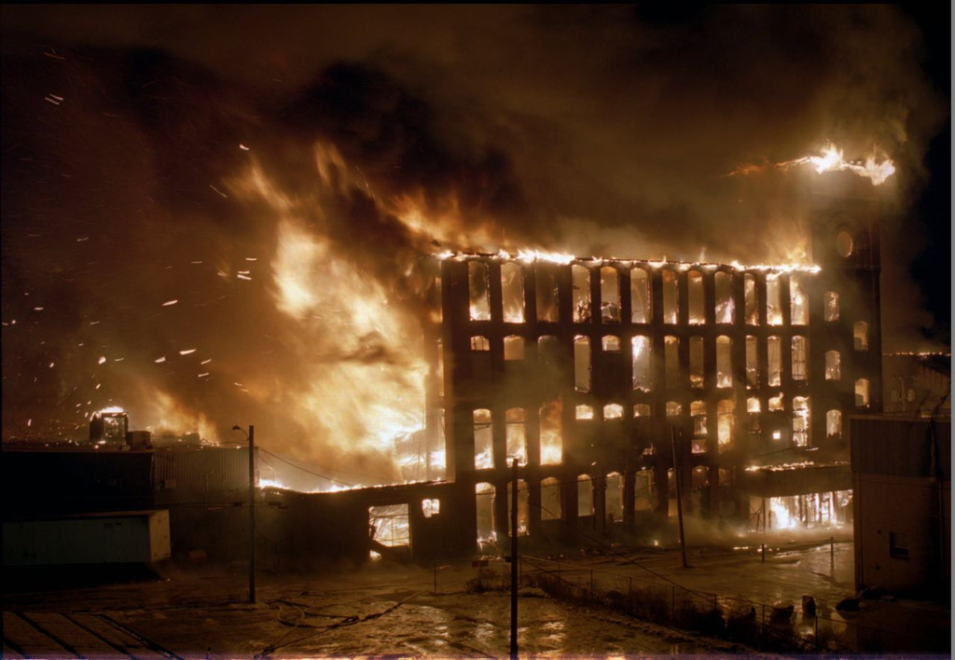

حالة دراسية
حالة دراسية:
مصنع مالدن للنسيج
26
© الشميمري والمبيريك

